Slide 1
Lenkungsausschuss Materie
Helmut Dosch
Forschungsbereichskoordinator
30.03.2023

Slide 2
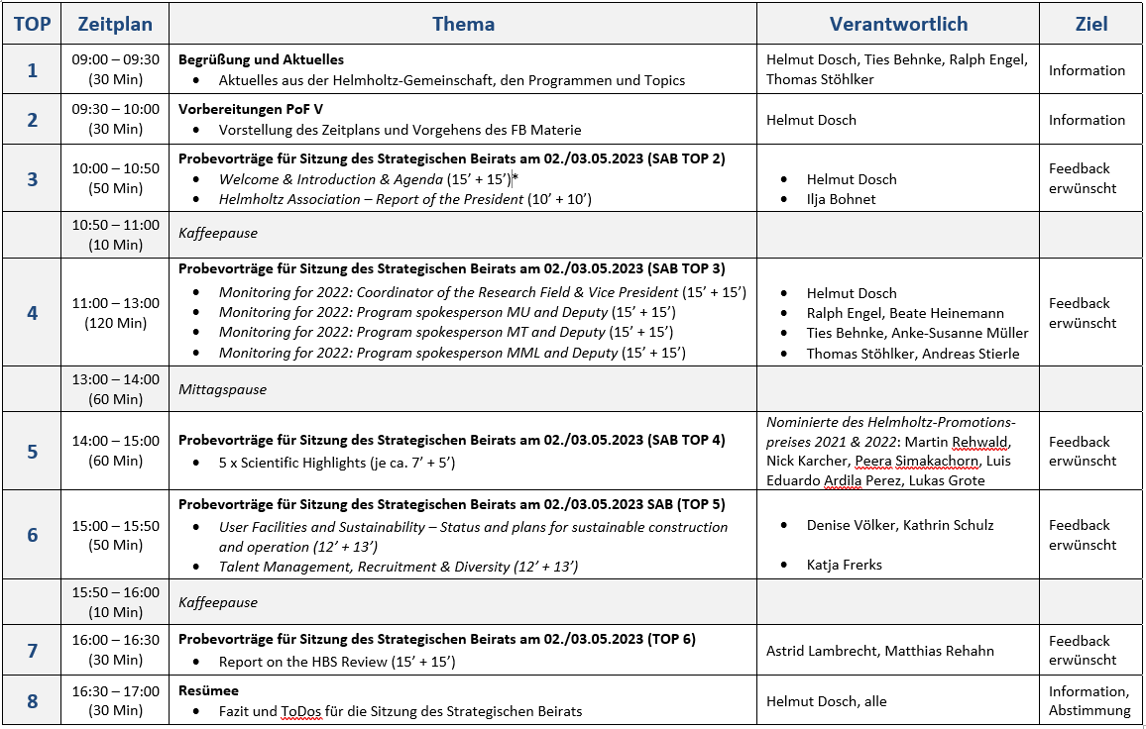
Lenkungsausschuss Materie
Agenda
können wir heute
überspringen
Nur 1 Vortrag
(freiwillig)

Slide 3
TOP 1: Begrüßung und Aktuelles
Aktuelles aus der Helmholtz-Gemeinschaft,
den Programmen und Topics

Slide 4
TOP 1: Begrüßung und Aktuelles
Aktuelles aus dem Forschungsbereich
FB Materie
Russland-Sanktionsmaßnahmen in allen Zentren gelten weiter
Energie-Krise stellt alle Zentren des FBM vor Probleme
- Energie-intensiver LK II Betrieb:
39 Mio. LK II Reserve → 2023 und 2024 5% Eskalation
- Härtefallfonds schafft vermutlich Abhilfe
Massive Inflation und steigende öffentliche Tarife
2023+: ≈ 8% (ggü. 2% Aufwuchs in den Programmen)
Erhebliche Probleme in den Zentren
defacto Einstellungsstopp
Große Sorgen wegen Nachwuchs (Zeitverträge)

Slide 5

TOP 1: Begrüßung und Aktuelles
Aktuelles aus dem Forschungsbereich
FB Materie
Erhebliche Engpässe und Preisexplosionen bei Gasen
Helium
Neon
Stickstoff
→ Bislang keine Lösung in Sicht

Slide 6
TOP 1: Begrüßung und Aktuelles
Aktuelles aus dem Forschungsbereich
FB Materie
Innovationspool
Aktuelle Förderperiode 2020-2023 teilweise gestört wegen Corona und der allgemeinen Krisenlage
Mit BMBF abgestimmt: Aktuelle Förderperiode wird bis Ende 2024 verlängert – Details werden noch geklärt
Neue Periode 2025-2027 würde auf PoF V vorbereiten („Piloten“) und neue Strategien berücksichtigen

Slide 7
TOP 1: Begrüßung und Aktuelles
Aktuelles aus dem Forschungsbereich
FB Materie
Monitoring Forschungspolitische Ziele PoF IV
BMBF erwartet auf Forschungsbereichsplattform im Herbst Darstellung des Umsetzungsstands der Ziele
Erarbeitung Forschungspolitische Ziele PoF V
Erste Abstimmungen über forschungspolitischen Rahmen mit BMBF auf Forschungsbereichsplattform im Herbst (→ siehe TOP 2)

Slide 8
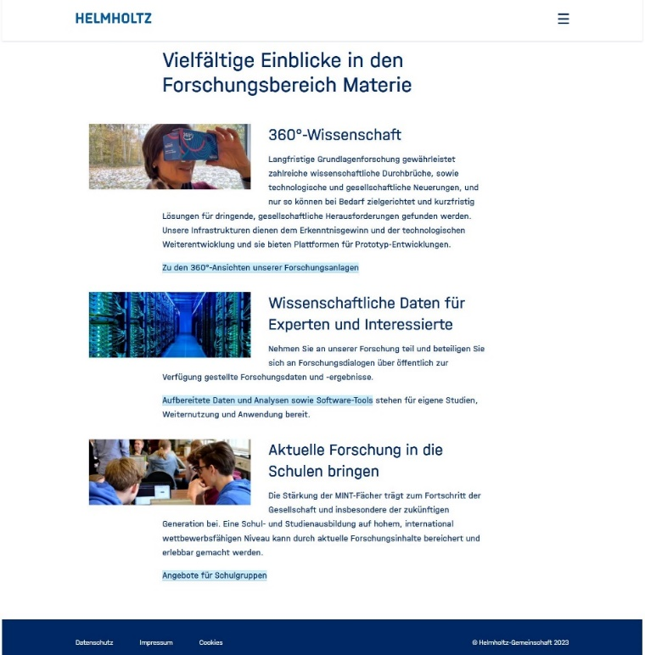
TOP 1: Begrüßung und Aktuelles
AG Wissenstransfer und Öffentlichkeitsarbeit
Draft eines gemeinsamen Webportals des FB Materie
https://www.helmholtz.de/subsite-matter/
User: website-materie
PW: TlRd36QkYSK71v2DGJb9
Bitte um Durchsicht der
Startseite
3 Unterseiten
Impressum (nach Vorlage der FB Energie-Seite)
Rückmeldungen an bianca.keilhauer@kit.edu
Finale Webadresse https://matter.helmholtz.de – dann auch in englischer Version

Slide 9
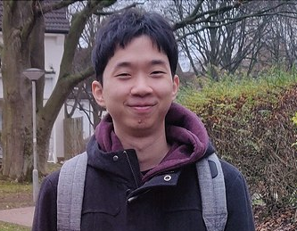
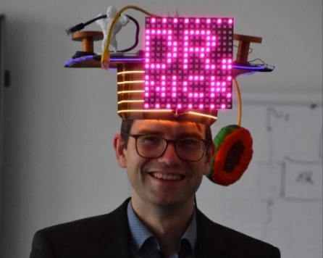
TOP 1: Begrüßung und Aktuelles
Aktuelles aus dem Forschungsbereich
Gewinner des Helmholtz-Promotionspreises im FB Materie:
Track A (Grundlagenforschung):
Dr. Peera Simakachorn (DESY)
“Charting Cosmological History and New Particle Physics with Primordial Gravitational Waves”
Track B (Forschung mit starken Transfer-/Anwendungsbezug):
Dr.-Ing. Nick Karcher (KIT)
„Readout Electronics for Magnetic Microcalorimeters with Frequency Multiplexing“
→ Andere Nominierte und Preisträger von 2021 siehe TOP 5

Slide 10
TOP 1: Begrüßung und Aktuelles
Aktualisierung der Materie-Roadmap (alle Angaben in Mio. Euro₂₀₂₂)
Stand: 13.03.2023

Slide 11
TOP 1: Begrüßung und Aktuelles
FIS-Projekte in Kategorie A (Strategische Ausbauinvestionen)
Sitzung FIS-Kommission März 2023
5 Anträge
3 Wiedereinreichungen (DDL, JUNIQ, Clinical Trial Unit)
2 neue Anträge (TerraLab, 4DCAT)
Empfehlung/Ranking:
JUNIQ (Quantencomputer FZJ)
Clinical Trial Unit (DZNE)
DDL
Entscheidung in Oktober-Senatssitzung
GS-HGF: sehr wahrscheinlich 2 Projekte bekommen Zuschlag → DDL ??

Slide 12
TOP 1: Begrüßung und Aktuelles
FIS-Projekte in Kategorie B (Nationale FIS)
Sitzung FIS-Kommission März 2023
BESSY III positiv beurteilt
PETRA IV (update Ressourcen) positiv beurteilt
DARWIN positiv beurteilt

Slide 13

TOP 1: Begrüßung und Aktuelles
Neu-Aufstellung Querschnitts-Themen
AG Querschnitts-Themen
je 1 Experte/FB
Auftrag:
Empfehlungen zu
Kriterien
Themen
Governance
de fakto gesetzt:
„Systemische Lösung für Klimakrise“ (Katja Matthes): alle FBe beteiligt
„Quantentechnologien“ (Wolfgang Marquardt): FBI, FBM, ??
Aus FB Materie:

Slide 14
TOP 1: Begrüßung und Aktuelles
Wissenschaftszeitvertragsgesetz
WissZeitVG
Ausfertigungsdatum 12.04.2007
Zuletzt geändert Art. 1 G v. 25.5.2020 I 1073
BMBF Initiative zu Novellierung
Postdoc-Verträge 6 → 3 Jahre
Nachwuchsgruppen unklar
Stellungnahme der Wissenschafts-Allianz
Hearing im BMBF
Ziel: „6+4“ Modell
§ 2 Befristungsdauer; Befristung wegen Drittmittelfinanzierung
(1) Die Befristung von Arbeitsverträgen des in § 1 Absatz 1 Satz 1 genannten Personals, das nicht promoviert ist, ist bis zu einer Dauer von sechs Jahren zulässig, wenn die befristete Beschäftigung zur Förderung der eigenen wissenschaftlichen oder künstlerischen Qualifizierung erfolgt. Nach abgeschlossener Promotion ist eine Befristung bis zu einer Dauer von sechs Jahren, im Bereich der Medizin bis zu einer Dauer von neun Jahren, zulässig, wenn die befristete Beschäftigung zur Förderung der eigenen wissenschaftlichen oder künstlerischen Qualifizierung erfolgt.
DIE ZEIT:
Bildungsstaatssekretär Jens Brandenburg brauchte am Sonntagabend nur wenige Zeilen, um die erst kurz zuvor angekündigte Reform der Zeitverträge in der Wissenschaft wieder infrage zu stellen: "Schon unsere Stakeholder-Beteiligung hat gezeigt, dass die Erwartungen hier weit auseinandergehen. Umso wichtiger ist uns, diese Frage vor Fertigstellung des Referentenentwurfs noch einmal zu debattieren", twitterte Brandenburg. Seine Kollegin Sabine Döring beorderte die Reform "zurück in die Montagehalle".

Slide 15

Vorbereitungen PoF V
bmbf.de

Slide 16
Fragen zum PoF-Verfahren
Wie können die Forschungspolitischen Ziele so formuliert werden, dass eine gute Balance zwischen konkreten, ambitionierten Zielen und Flexibilität gefunden wird?
Wie können die PoF-Verfahrensschritte so getaktet werden, dass die forschungspolitischen Anliegen der ZG angemessen berücksichtigt werden?
Wie kann ein transparenter Prozess zur Festlegung der Startwerte sichergestellt werden?
Ist die Länge der PoF-Perioden – auch im Verhältnis zum Aufwand bei der Begutachtung – angemessen?

Slide 17
TOP 2: Vorbereitungen PoF V
Vorstellung des Zeitplans und Vorgehens des FB Materie

Slide 18
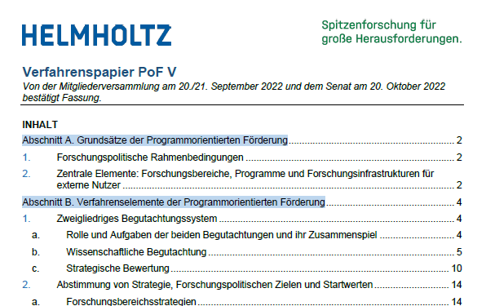
TOP 2: Vorbereitungen PoF V
Zeitplan ergibt sich aus Verfahrenspapier PoF V

Slide 19
TOP 2: Vorbereitungen PoF V
Legende:
„Iterativer Prozess“
Elemente bedingen sich gegenseitig
Frühzeitige Abstimmung mit ZWG
Reduktion Paralleldiskussionen
Zeitplans und Vorgehens des FB Materie
2023
2024
2025
2026
2027
Vorbereitung Wiss. Begutachtung (Standards, Themen, Gutachtergruppen, Termine, Ablauf)
Wissenschaftl. Begutachtung
(ex post)
Ableitung und Beschluss Senatsempfehlung für PoF V
Status Reports
Übergangsjahr zu
PoF V (2028-2034)
(Zeit für Wissenschaft)
Strategiedis-kussion im FBM
Helmholtz-Gesamtstrategie
FBM-Strategiepapier
Strateg. Bewertung
(ex ante)
Zentrenstrategien
Forschungspolitische Ziele
Vorbereitung Strat. Bewertung (Standards, Themen, Gutachtergruppen, Termine, Ablauf)
Standardvideos
Programmanträge
Programmanteile und Startwerte

Slide 20
TOP 2: Vorbereitungen PoF V
Die nächsten Schritte/Aufgaben
Identifikation von Gutachter:innen und Kreuzgutachter:innen
Kompetenzprofile ausgefüllt und abgegeben (vielen Dank an alle Mitwirkenden)
Aufforderung zur Suche von Kreuzgutachter:innen
GS fordert Berechtigte zur Abgabe von Vorschlägen für Gutachter:innen auf (bis Ende Juni)
Gutachterpool (inkl. Vorsitz und Nachrücker:innen) wird erstellt und Befangenheitsprüfungen durchgeführt
Vorschlagslisten werden mit fachnahen Senator:innen und Wissenschaftlichen Beiräten abgestimmt
Einstieg in FB-Strategiediskussionen & Austausch mit den Zuwendungsgebern (ab Sommer)
Programm-Aufstellung → neue Themen ! (Annahme: Programmstruktur erhalten)
Input aus den Zentren: Zentren-Anteile an den Programmen, Topics (Ressourcen) !
e.g.: DMA erheblich stärken
LASER R&D integrieren
……..
Einstieg in FB-Strategiediskussionen & Austausch mit den Zuwendungsgebern („forschungspolitische Rahmenbedingungen“)
Strategiediskussion im Management Board mit dem Präsidenten
Einbeziehung der wissenschaftlichen Gremien der einzelnen Zentren und der Programmsicht

Slide 21
TOP 2: Vorbereitungen PoF V
Die relevanten Sitzungen bis PoF V

Slide 22
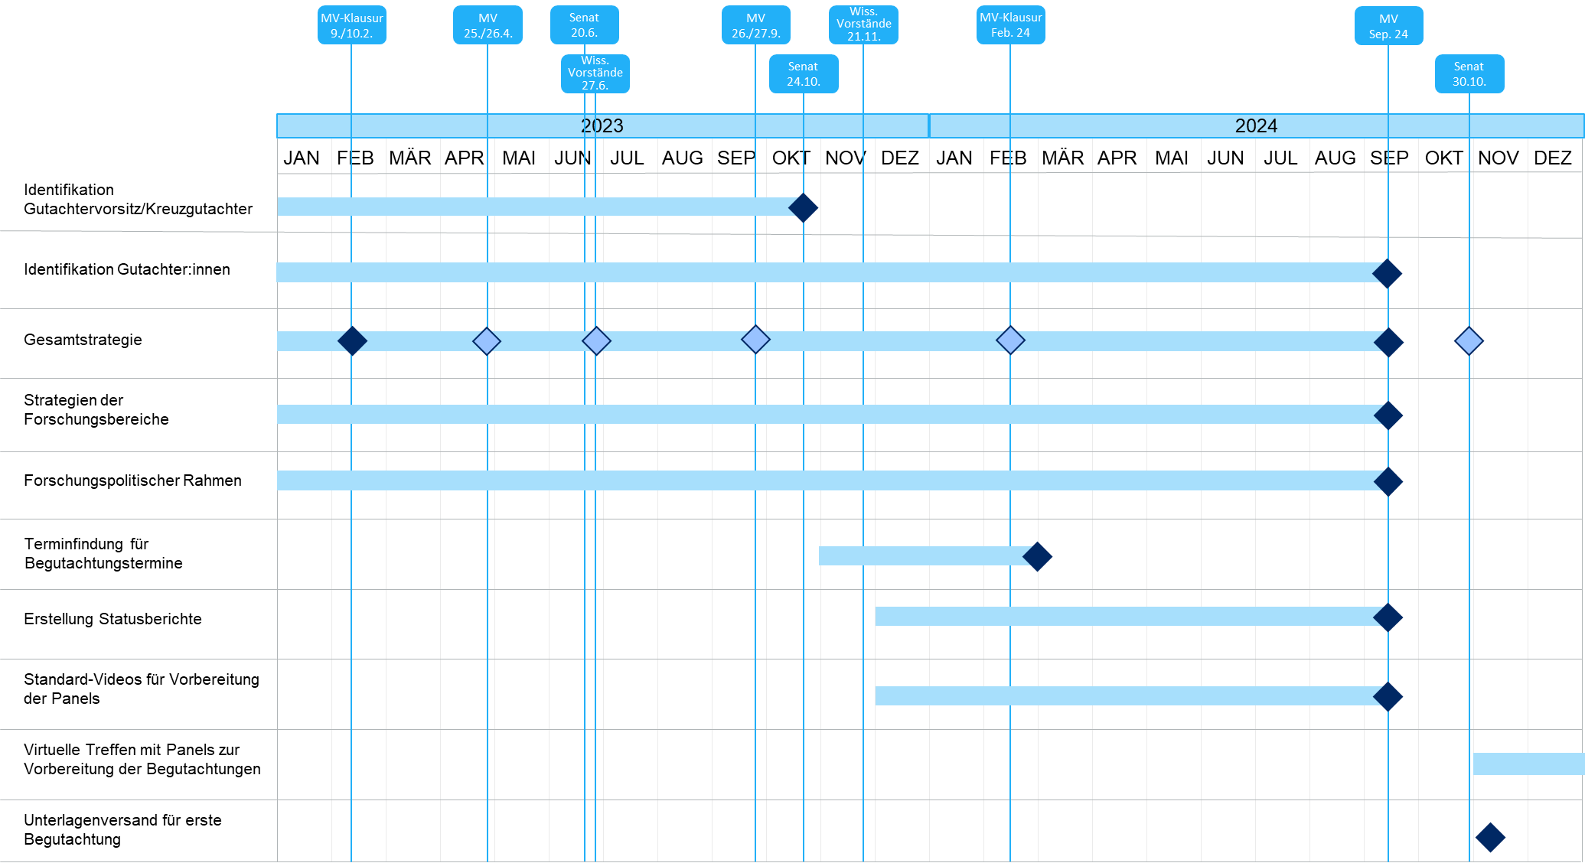
TOP 2: Vorbereitungen PoF V
Die nächsten Schritte/Aufgaben
LA-Klausur am 7./8. September am DESY in Hamburg: Startschuss für Strategiediskussion im FBM und Aufgabenverteilung für M-Strategiepapier.
Zur Vorbereitung am 21.07. ganztägige MB-Sitzung am DESY in Hamburg.
MB-Klausur im Sommer
LA-Klausur am 7.-8. September

Slide 23
TOP 3: Probevorträge für Sitzung des SAB
Welcome & Introduction & Agenda (15’ + 15’) Helmut Dosch
Helmholtz Association – Report of the President (10’ + 10’) Ilja Bohnet

Slide 24
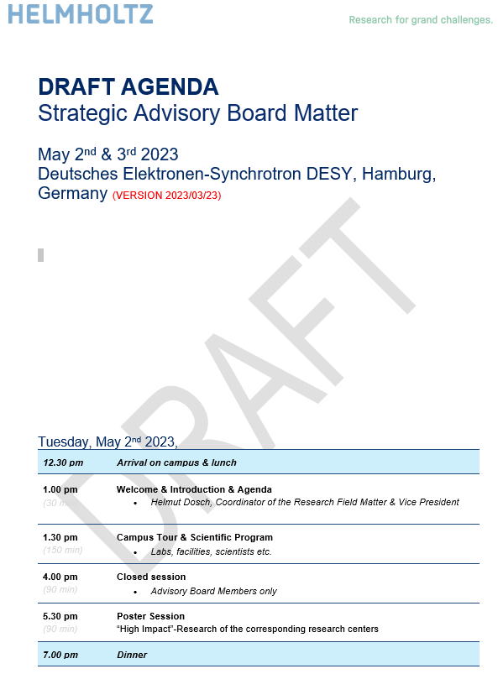
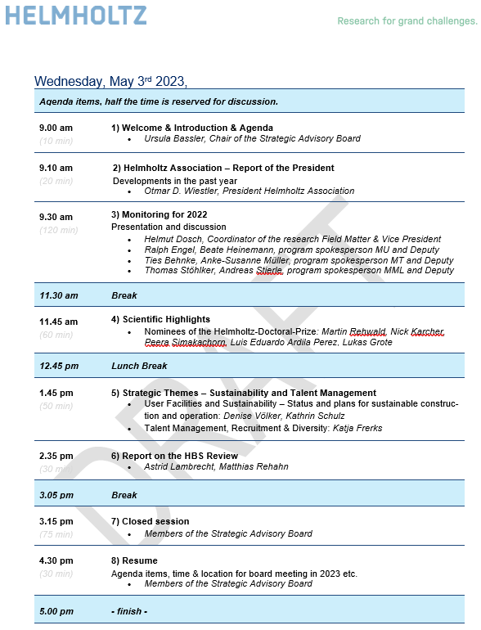
TOP 3: Probevorträge für Sitzung des SAB am 02./03.05.2023
Agenda

Slide 25
TOP 3: Probevorträge für Sitzung des SAB am 02./03.05.2023
Zur Teilnahme am SAB von GS eingeladen

Slide 26
TOP 3: Probevorträge für Sitzung des SAB am 02./03.05.2023
Themen für die Postersession
HZDR:
Frank Stefani: „Liquid metal experiments on paradigmatic solar physics phenomena“
Tobias Dornheim: „Combining AI and HPC to advance Matter under Extreme Conditions Research“
FZJ:
Margarita Kruteva: „Passive Macromolecular Translocation Mechanism through Lipid Membranes”
Werner Schweika „Chiral Spin Liquid Ground State in YBaCo3FeO7”
HZB:
Anette Pietzsch: „Cuts through the manifold of molecular H2O potential energy surfaces in liquid water at ambient conditions”
Gregor Hartmann/Peter Feuer-Forson (& Gesa Götzke): „Unsupervised realworld knowledge extraction via disentangled variational autoencoders for photon diagnostics“
KIT:
Ralph Engel/Kathrin Valerius: „Probing local overdensities of cosmic relic neutrinos“ (KATRIN results 2022)
Anke-Susanne Müller: „Elektron Beam Diagnostik“
DESY:
Jean Damascene Mbarubucyeye: „H.E.S.S. follow-up observations of GRB221009A, the brightest gamma-ray burst ever detected”
„ Observation of the production of 4 top quarks: 4 times the heaviest fundamental particle!”
2 Poster/Zentrum
Postersession nutzen, um unsere Forschung und Forscher:innen zu zeigen !
ggf. weniger sperrige Titel wählen
Bitte
KEINE Strategieposter !!
EINHEITLICHES FORMAT
z.B.: MU, MML, MT logos

Slide 27
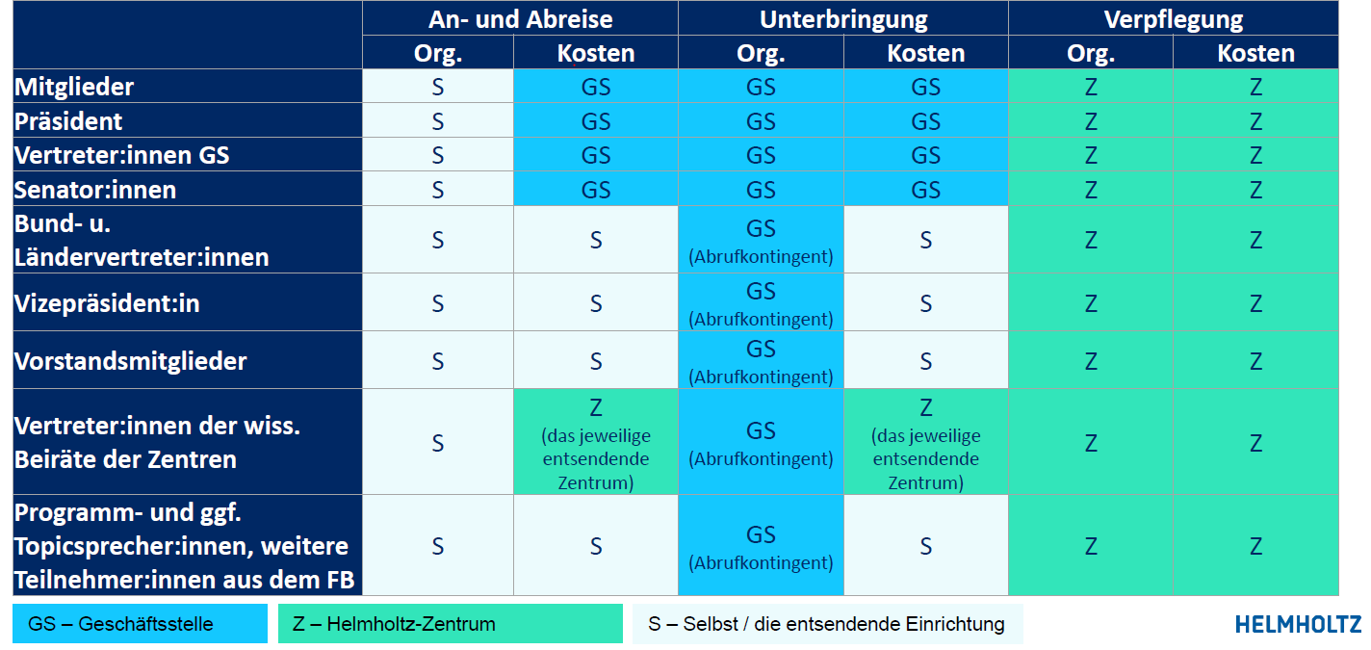
TOP 3: Probevorträge für Sitzung des SAB am 02./03.05.2023
Übersicht der Kosten- und Aufgabenverteilung

Slide 28
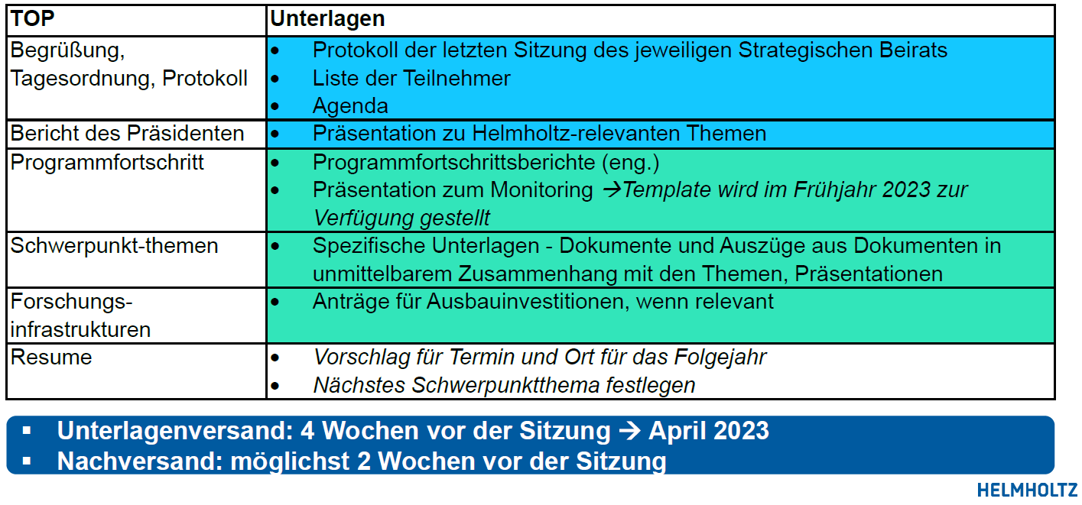
TOP 3: Probevorträge für Sitzung des SAB am 02./03.05.2023
Sitzungsunterlagen

Slide 29
TOP 4: Probevorträge für Sitzung des SAB
Monitoring for 2022:
Coordinator of the Research Field & Vice President (15’ + 15’) Helmut Dosch
Program spokesperson MU and Deputy (15’ + 15’) Beate Heinemann
Program spokesperson MT and Deputy (15’ + 15’) Anke-Susanne Müller
Program spokesperson MML and Deputy (15’ + 15’) Thomas Stöhlker

Slide 30
TOP 5: Probevorträge für Sitzung des SAB
5 x Scientific Highlights (je ca. 7’ + 5’) Nominierte des Helmholtz-Promotionspreises 2021 & 2022:
Martin Rehwald (HZDR)
Nick Karcher (KIT)
Peera Simakachorn (DESY)
Luis Eduardo Ardila Perez (KIT)
Lukas Grote (DESY)

Slide 31
TOP 5: Probevorträge für Sitzung des SAB am 02./03.05.2023
Nomminierte und Preisträger:innen des M-Promotionspreises
 | DESY | KIT | HZB | FZJ | GSI | HZDR | Hereon
2013 | Stefan Ulf Pabst | Magnus Schlösser | Nicole Welsch | Patrick Wurm
2014 | Stephan Stern | Felix Werner
2015 | Denise Erb | Benjamin Schmidt
2016 | Simon Spannagel | Wolfgang Gregor Hollik | Ronny Golnak
2017 | Johann Haber |  |  | Maria Zurek
2018 | Oleg Gorobtsov | Thomas Keck | Julia-Marie Köszegi
2019 | Yi-Jen Chen | Markus Prim | Sebastian Oliver Eckert
2020 | Afiq Anuar | Miriam Brosi |  | Yannick Beßler
2021 | Sarah Schröder | Luis Ardila Perez |  |  | Annika Tamara Schmitt | Axel Hübl
2022 (Track A) | Peera Simakachorn |  |  |  |  | Martin Rehwald
2022 (Track B) | Lukas Grote | Nick Karcher |  |  | Simon Lauber
Gewinner:in

Slide 32
TOP 6: Probevorträge für Sitzung des SAB
User Facilities and Sustainability – Status and plans for sustainable construction and operation (12’ + 13’) Kathrin Schulz, Denise Völker (bei der Probe heute im LA nur Vorstellung eines Konzepts)
Talent Management, Recruitment & Diversity (12’ + 13’) Katja Frerks

Slide 33
TOP 7: Probevorträge für Sitzung des SAB
Report on the HBS Review (15’ + 15’) Astrid Lambrecht, Matthias Rehahn

Slide 34
TOP 8: Resümee
Fazit und ToDos für die Sitzung des Strategischen Beirats

Slide 35
TOP 7: Verschiedenes und Termine
Vorschau auf die Klausur des Lenkungsausschuss
Klausur bei DESY in Hamburg am 07. & 08. September (lunch-to-lunch)
→ Startschuss für Strategiediskussion im FBM und Aufgabenverteilung M-Strategiepapier
→ Bitte Reise und Hotel buchen und an Klausur mitwirken!

Slide 36
Vielen Dank für Ihre Aufmerksamkeit!

